Slide 1
<-- RspCam -->
Raspberry Pi as a Timelapse Camera

Slide 2
Übersicht
Projekt-Vorstellung
Singleton in Python
(Why modules > classes)
Learnings
Demonstration

Slide 3
Projekt RspCam

Slide 4
Projekt RspCam
Timelapse (Zeitraffer)
Für 3d Druck
In regelmässigen Abständen Photos machen
UI (Benutzeroberfläche)
  Start
  Name
  Einstellungen
Zu einem Video machen und senden (SSH, Telegram)

Slide 5
Kommunikation zwischen User und Raspberry Pi
Client
Website
Hostet
Camera
Raspberry Pi
Netzwerk

Slide 6
OOP Integration im Code

Slide 7
OOP Integration
Klassen wurden benutzt im Code
  Flask benötigt Funktionen
OOP Principles wurden beachtet
Singleton Pattern wurde verwendet (abgewandelte Form)

Slide 8
OOP Principles
Abstraction
Module
Encapsulation
Inheritance
Polymorphism
Mocking

Slide 9
Singleton Pattern
Eine Klasse mit immer genau einer Instanz
Konstruktor ist privat
Stattdessen Klasse.get_instance() oder ähnlich
  Beim ersten Aufruf wird das Objekt erstellt und gespeichert
  Danach immer wiederverwendet

Slide 10
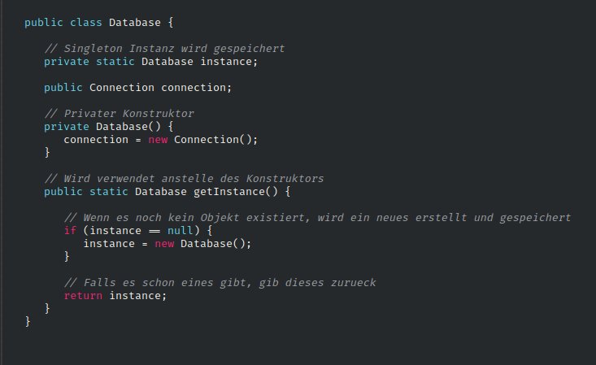

Slide 11
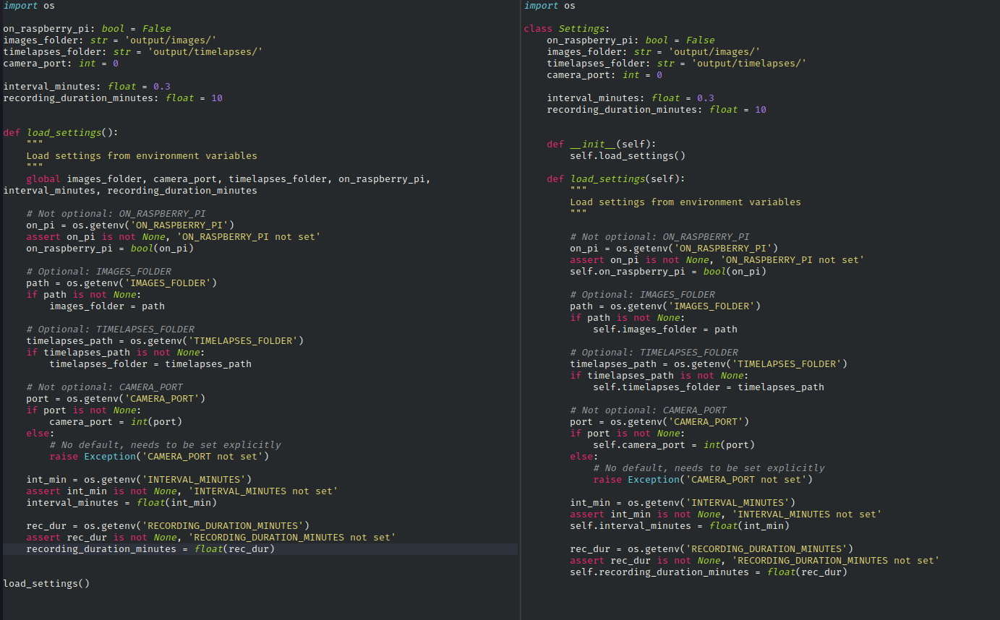

Slide 12
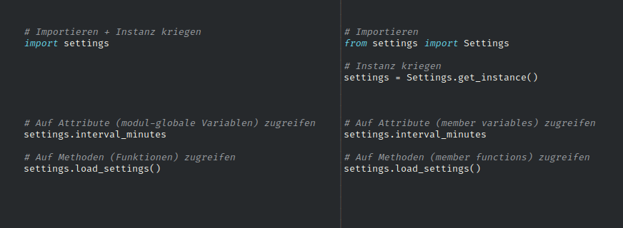
Singleton Pattern in Python
Module
Klasse

Slide 13
Learnings
Web Interfaces sind nützlich für die Kommunikation mit dem Raspberry Pi
Flask ist geeignet dafür
Module können als Singleton dienen in Python
Wie Mocking funktioniert
Die Raspberry Pi-Kamera ist schlecht
Immer commiten & pushen

Slide 14
Timelapse Video Demonstration

